Slide 1
Haupthaus
+
Nebengebäude
Haupthaus EG Büro 1 65,00m²
Haupthaus EG Flur
Haupthaus EG Küche 13,40m²
Haupthaus OG Büro 1 12,96m²
Haupthaus OG Büro 2 9,45m²
Haupthaus OG Büro 3 31,00m²
Nebengebäude Büro 1 10,20m²
Nebengebäude Büro 2 14,82m²
Nebengebäude Büro 3 32,41m²
Nebengebäude Flur
Nebengebäude Küche 7,00m²

Slide 2
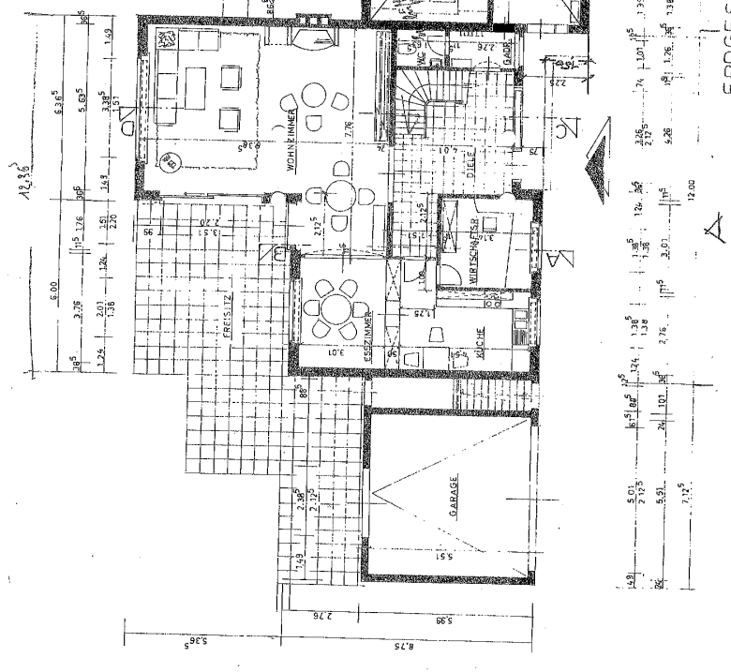
Haupthaus EG

Slide 3
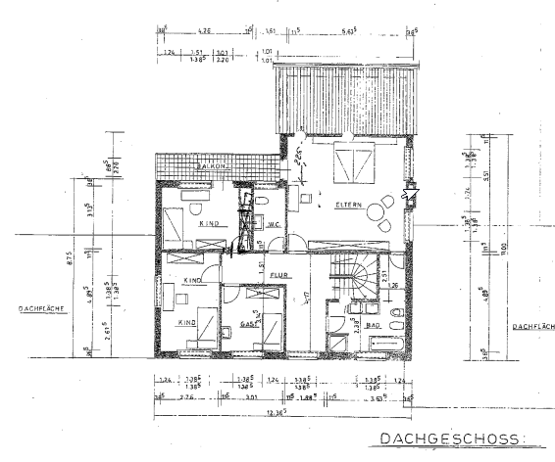
Haupthaus OG

Slide 4
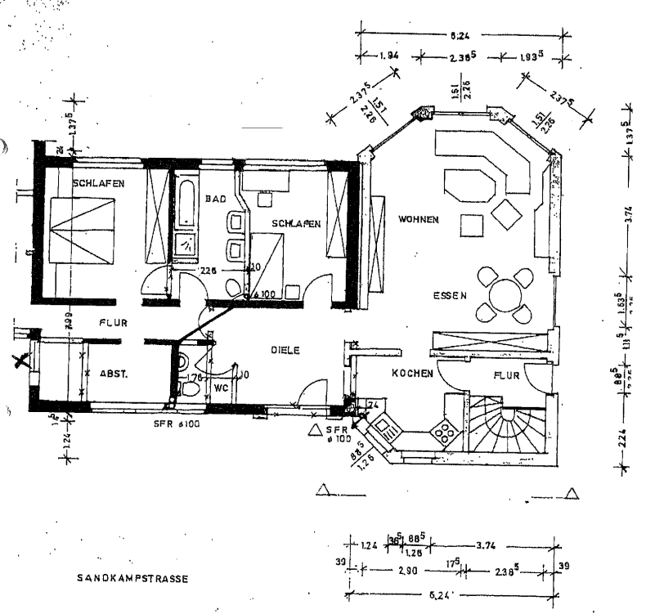
Nebengebäude

Slide 5
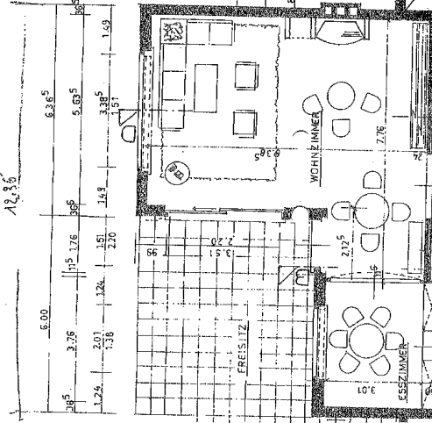
Haupthaus EG Büro 1 47m² + 18m²
65m²

Slide 6
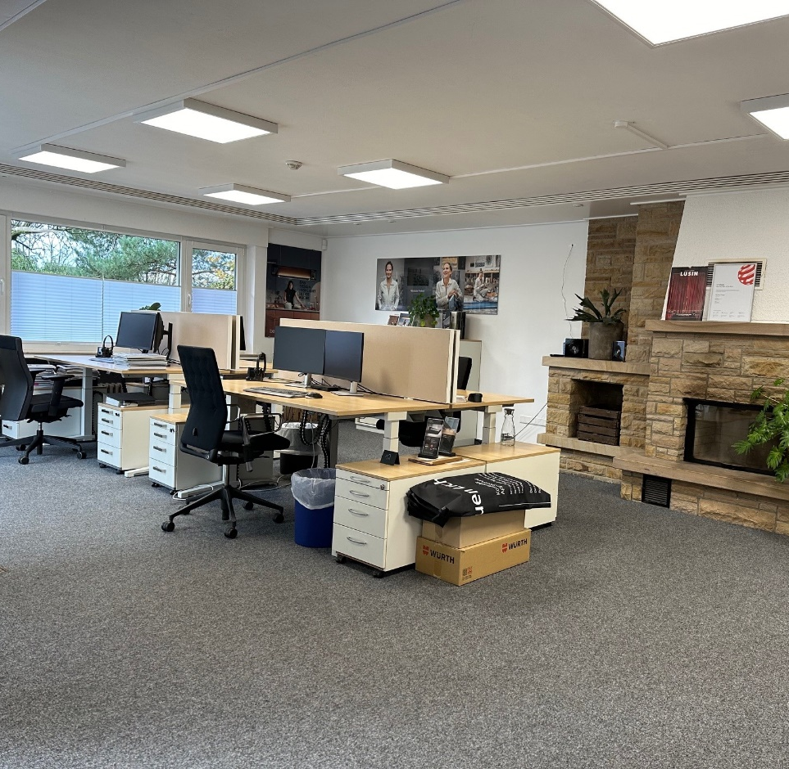
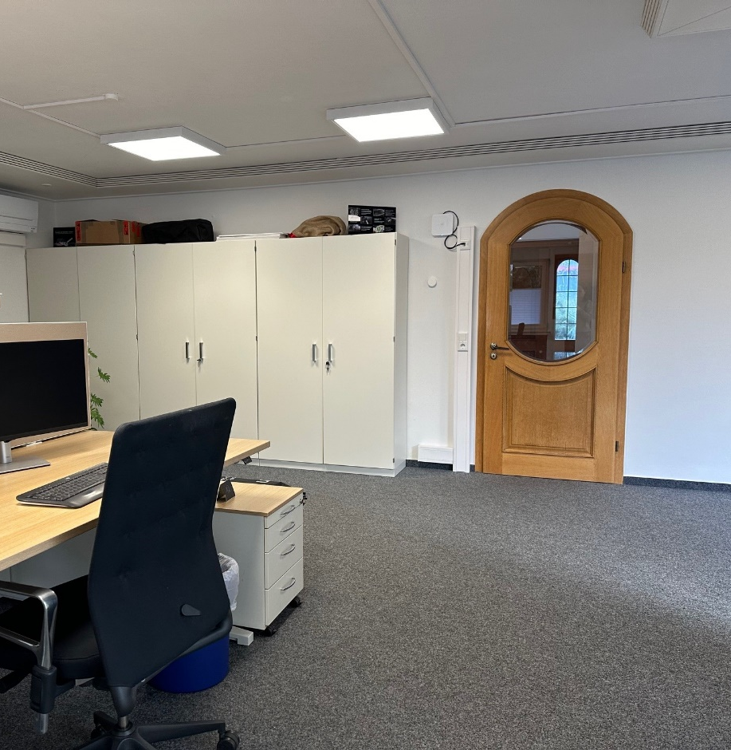
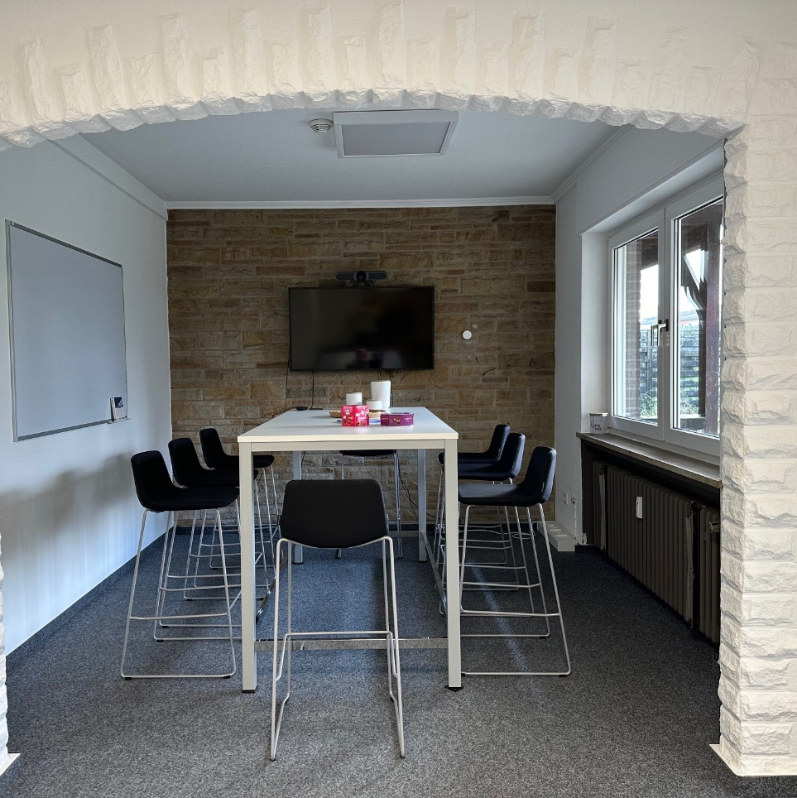

Haupthaus EG Büro 1

Slide 7
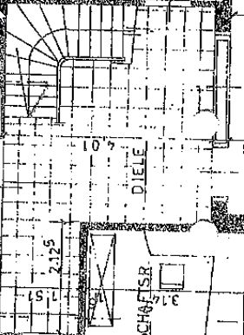
Haupthaus EG Flur

Slide 8
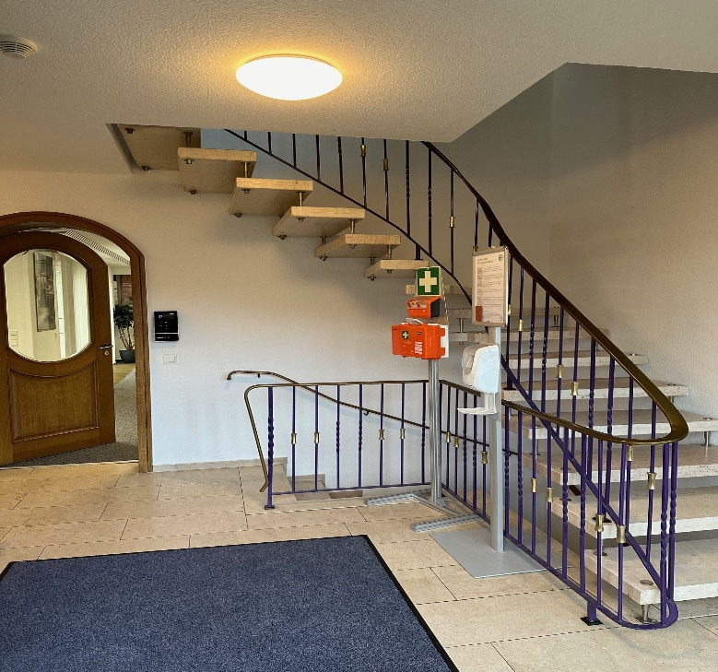
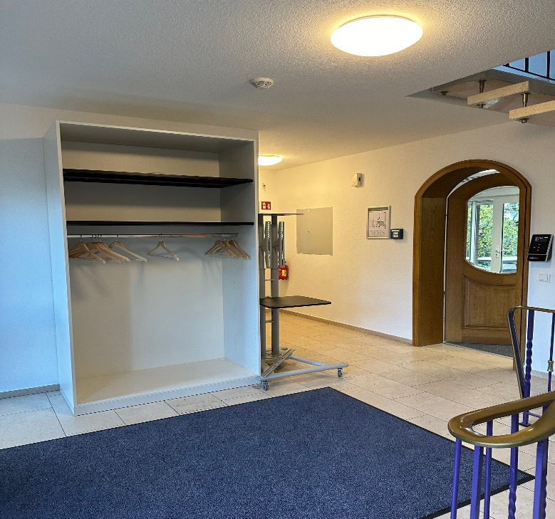
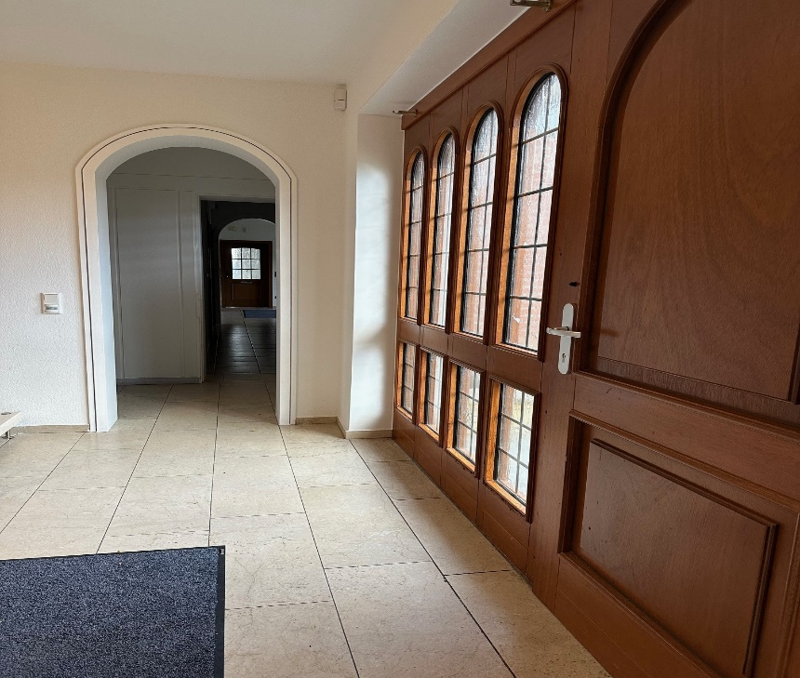
Haupthaus EG Flur

Slide 9
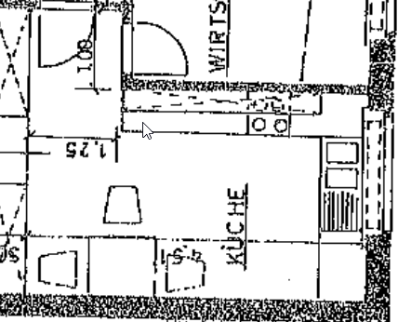
Haupthaus EG Küche 12,15m² + 1,25m²
13,4m²

Slide 10
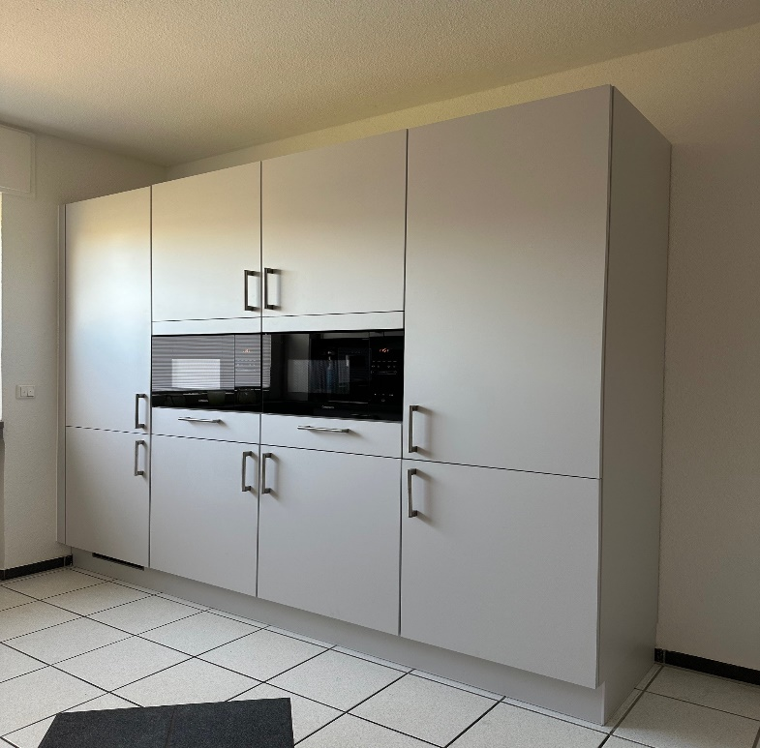
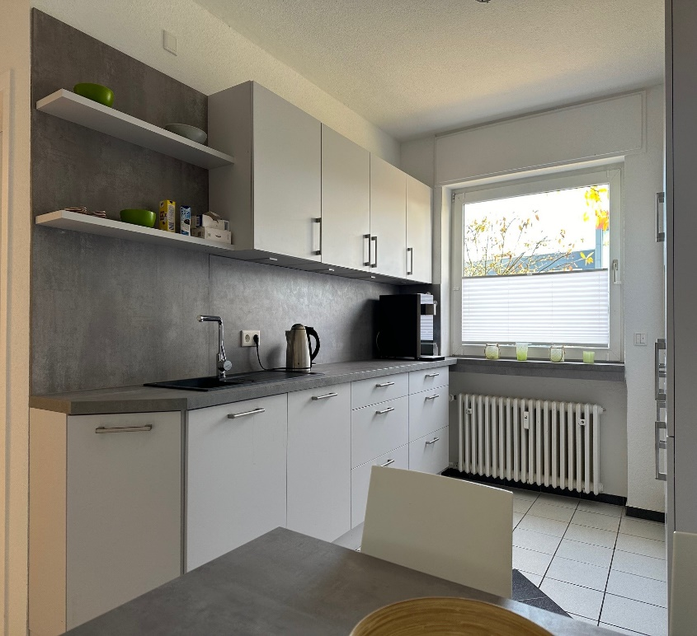
Haupthaus Küche EG

Slide 11
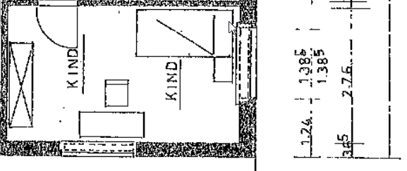
Haupthaus OG Büro 1 4,8m * 2,7m
12,96m²

Slide 12
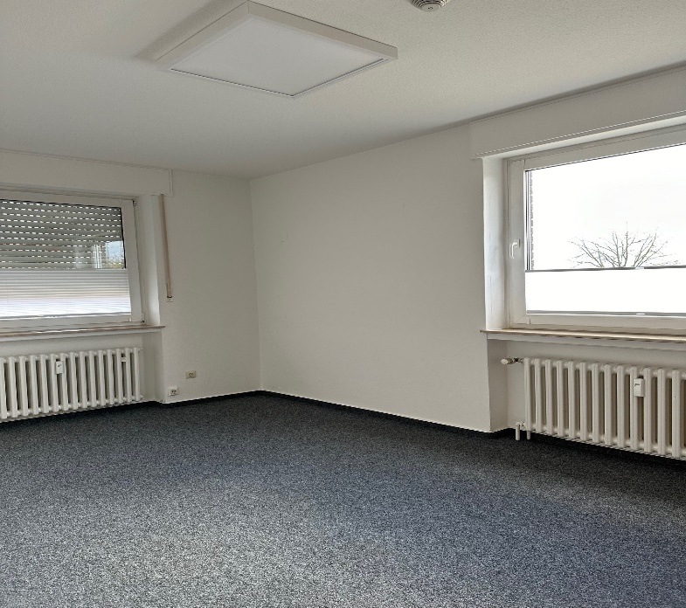
Haupthaus OG Büro 1

Slide 13
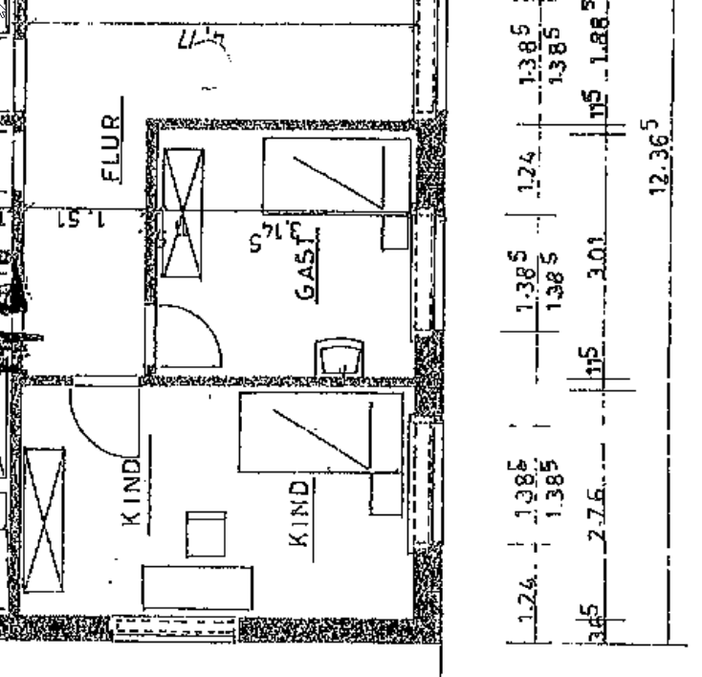
Haupthaus OG Büro 2(Gast) 3,14m * 3,01m
9,14m²

Slide 14
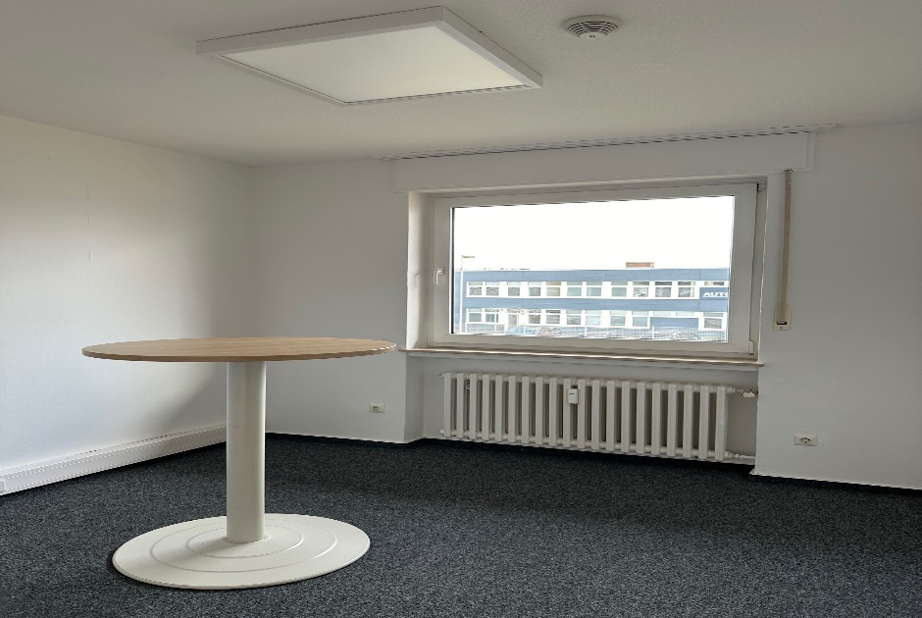
Haupthaus OG Büro 2 (Gast)

Slide 15
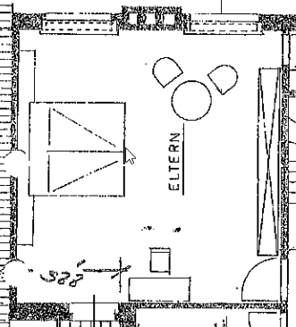
Haupthaus OG Büro 3(Eltern) 5,63m * 5,51m
31,00m²

Slide 16
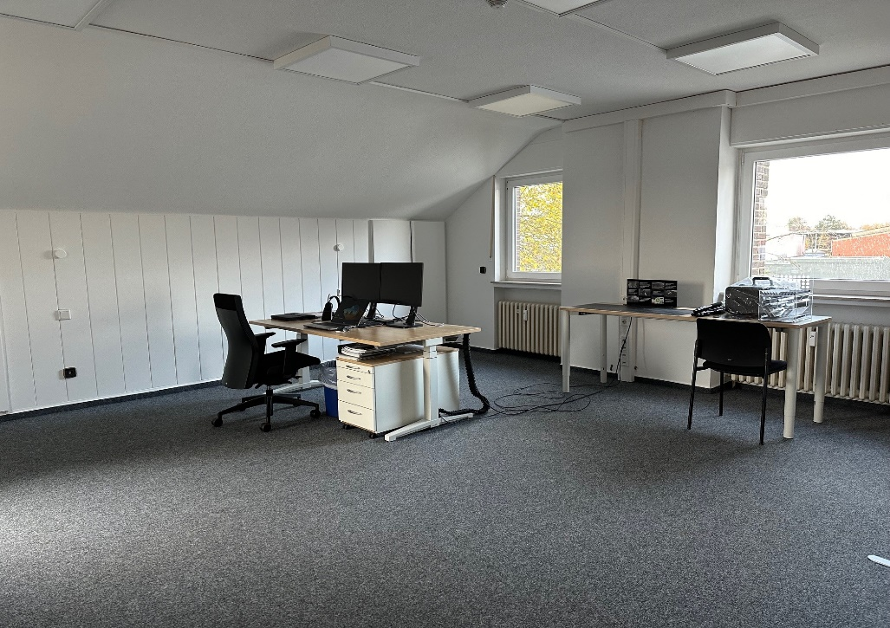
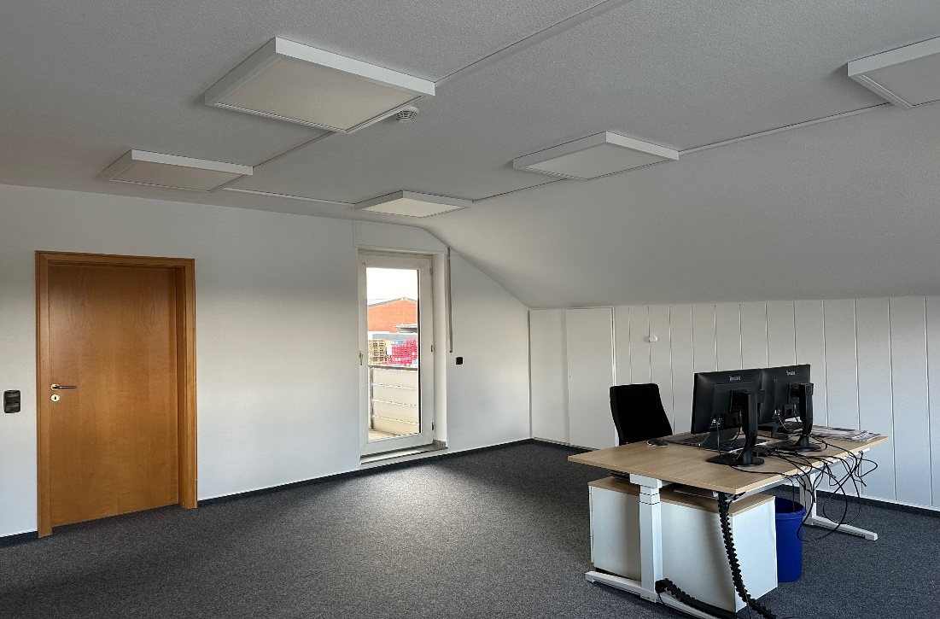
Haupthaus OG Büro 3 (Eltern)

Slide 17
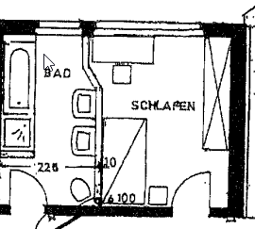
Nebengebäude Büro 1 (Schlafen) 3,40m * 3,00m
10,2m²

Slide 18
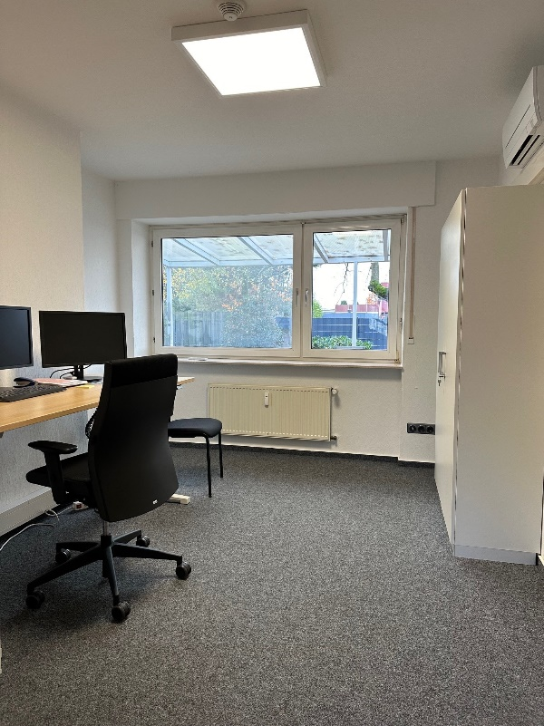
Nebengebäude Büro 1(Schlafen)

Slide 19
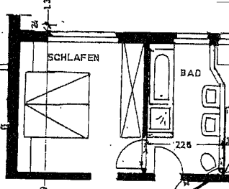
Nebengebäude Büro 2 (Schlafen) 3,90m * 3,80m
14,82m²

Slide 20
Nebengebäude Büro 2(Schlafen)

Slide 21
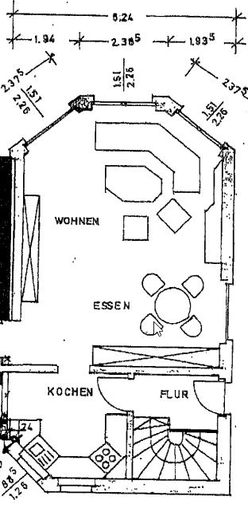
Nebengebäude Büro 3 (Wohnen) 26,8m² + 5,62m²
32,41m²

Slide 22
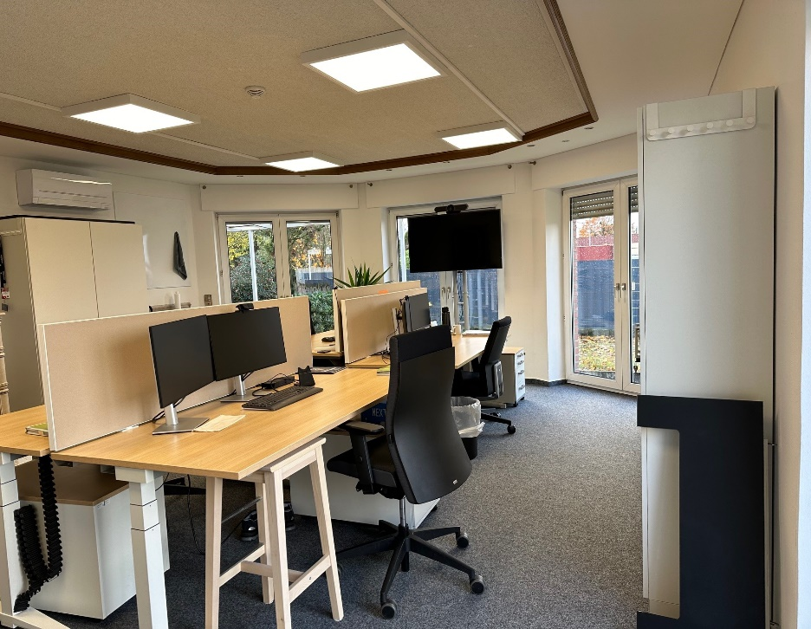
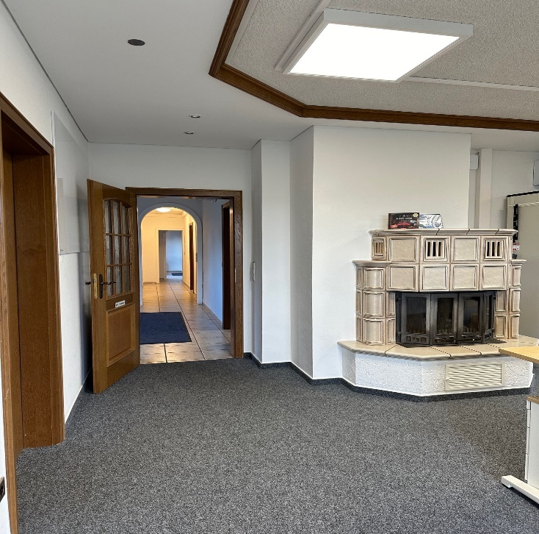
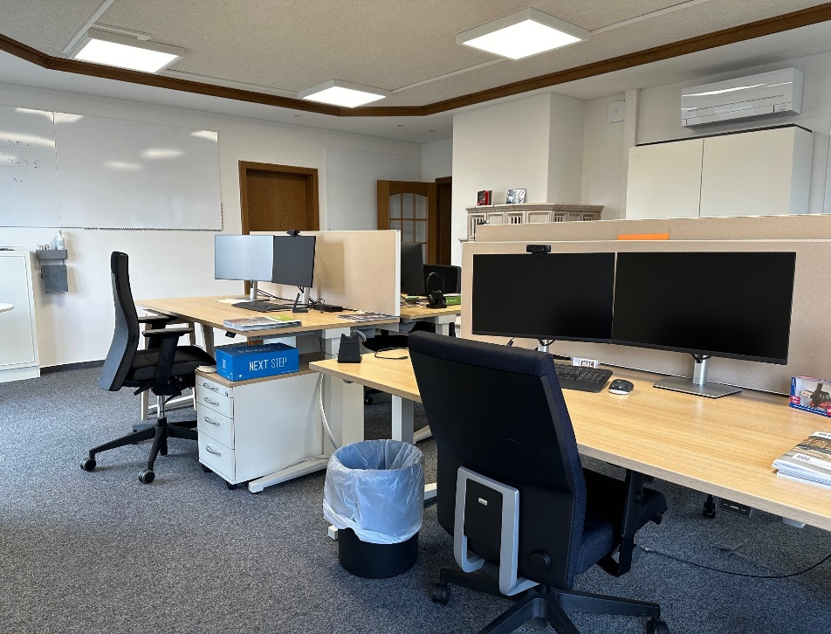
Nebengebäude Büro 3(Wohnen)

Slide 23
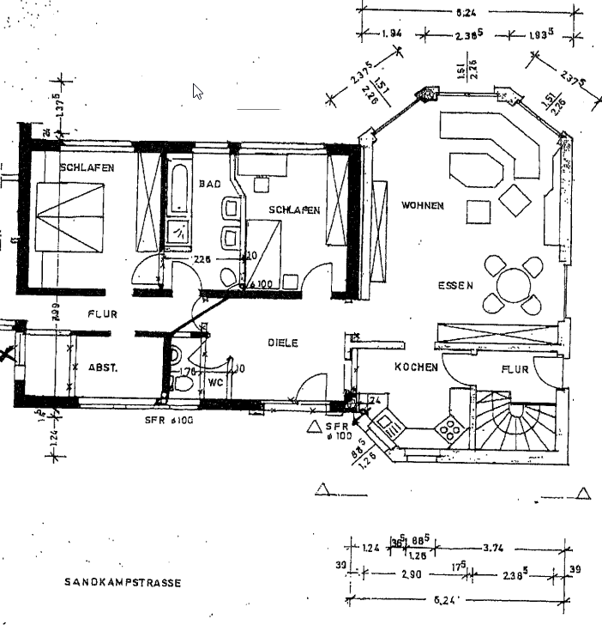
Nebengebäude Flur

Slide 24
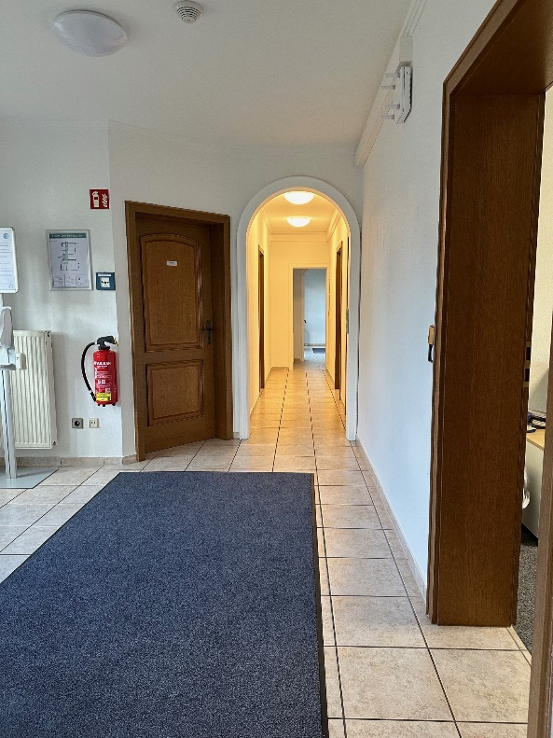
Nebengebäude Flur

Slide 25
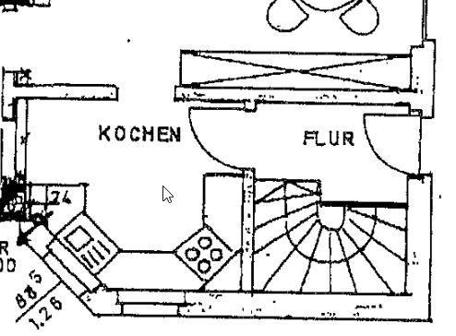
Nebengebäude Küche ca.7m²

Slide 26
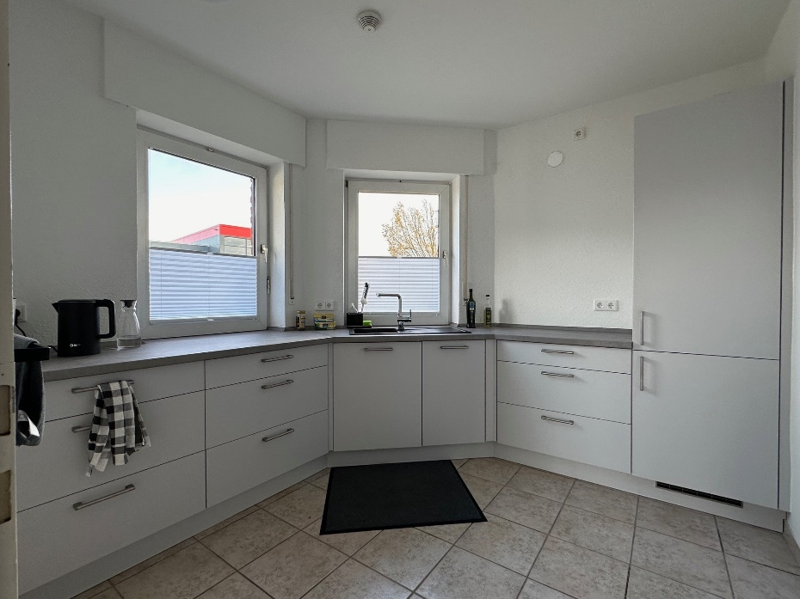
Nebengebäude Küche

